Slide 1
Natural Language Processing NLP (обробка природної мови)
Лекція 6

Slide 3
Інтелектуальний аналіз тексту (Text mining) – напрям інтелектуального аналізу даних (англ. Data Mining) та штучного інтелекту, метою якого є отримання високоякісної інформації з колекцій текстових документів за допомогою застосування методів машинного навчання та обробки природної мови. «Процес або практика вивчення великих колекцій письмових ресурсів для створення нової інформації» (Oxford dictionary).
Метою Text mining є пошук відповідної інформації в тексті шляхом перетворення тексту на дані, які можуть бути використані для подальшого аналізу. Основна задача Text mining полягає в тому, щоб виявити інформацію, яка, можливо, невідома і прихована в контексті іншої інформації. Тext mining виконує це за допомогою різних методологій аналізу; обробка природної мови (Natural language processing – NLP) – одна з них, яка виконує спеціальний лінгвістичний аналіз, що допомагає машині «читати» текст.

Slide 4
Text Mining
Підґрунтям технології Text Mining – статистичний та лінгвістичний аналіз, методи штучного інтелекту. Ця технологія застосовується для проведення аналізу, забезпечення навігації та пошуку в неструктурованих текстах.
Застосування інформаційних систем класу Text Mining дає змогу користувачам набувати нових знань.
Технології Text Mining – набір методів, які призначені для видобування відомостей з текстів на основі сучасних ІКТ, що дає змогу виявити закономірності, які забезпечують користувачам отримання корисних даних та нових знань.
Основна мета Text Mining – надати аналітику можливість працювати з великими обсягами початкових даних за рахунок автоматизації процесу здобуття потрібних даних.
Основними методами технології Text Mining є:
класифікація (classification);
кластеризація (clustering);
побудова семантичних мереж або аналіз зв’язків (Relationship, Event andFact Extraction);
здобуття феноменів, фактів, понять (feature extraction);
автоматичне реферування, створення анотацій (summarization);
відповідь на запити (question answering);
тематичне індексування (thematic indexing);
пошук за ключовими словами (keyword searching), та ін.
Прикладом ефективного застосовування технологій Text Mining є проведення контентаналізу. Контент-аналіз (Content Analysis) – це якісно-кількісне, систематичне опрацювання, оцінювання та інтерпретація форми і змісту тексту

Slide 5
Що таке Natural Language Processing?
Natural Language Processing (далі – NLP) – обробка природної мови – підрозділ інформатики та AI, присвячений тому, як комп'ютери аналізують природні (людські) мови.
NLP дозволяє застосовувати алгоритми машинного навчання для тексту та мовлення. Наприклад, ми можемо використовувати NLP, щоб створювати системи на кшталт розпізнавання мови, узагальнення документів, машинного перекладу, виявлення спаму, розпізнавання іменованих сутностей, відповіді питання, автокомпліта, предиктивного введення тексту тощо.
Сьогодні у багатьох з нас є смартфони з розпізнаванням мови – у них використовується NLP для того, щоб розуміти нашу мову. Також багато людей використовують ноутбуки із вбудованим у ОС розпізнаванням мови.

Slide 6
Cortana
Windows має віртуальний помічник Cortana, який розпізнає мову. За допомогою Cortana можна створювати нагадування, відкривати програми, надсилати листи, грати в ігри, дізнаватися про погоду тощо.

Slide 7
Siri
Siri це помічник для ОС від Apple: iOS, watchOS, macOS, HomePod та tvOS. Безліч функцій також працює через голосове управління: зателефонувати/написати будь-кому, надіслати листа, встановити таймер, зробити фото тощо.

Slide 8
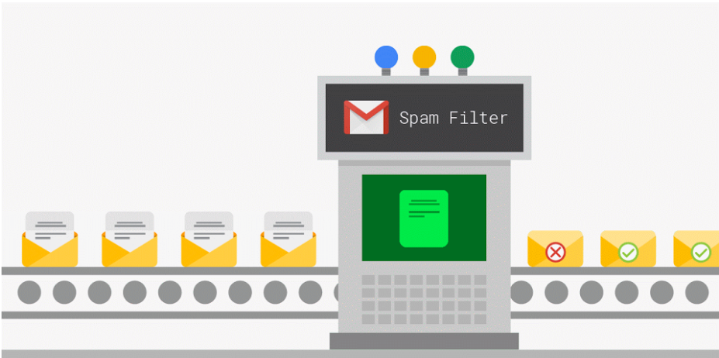
Gmail
Відомий поштовий сервіс вміє визначати спам, щоб він не потрапляв у вхідні вашої поштової скриньки.

Slide 9
Dialogflow
Платформа від Google дозволяє створювати NLP-ботів. Наприклад, можна зробити бота для замовлення піци.

Slide 10
комп’ютерні науки
Комп’ютерна (обчислювальна) лінгвістика
штучний інтелект
Обробка природної мови (Natural Language Processing – NLP)
Основна проблема: забезпечення взаємодії між комп’ютерами та людськими (природними) мовами.

Slide 11
Яким чином машина розуміє природну мову людини?
Мовлення людини відрізняється від мовлення машини!
Мова машин проста, логічна і структурована, своєю чергою людська мова є дуже різноманітна з точки зору побудови словесних конструкцій, використання багатозначних слів та контекстного значення розмови в цілому.
Люди спілкуються словами, а машини – числами.
Будь-яке звернення людини до машини голосом або текстом потребує його перекладу на машинну мову чисел. Далі машина повинна зрозуміти, ідентифікувати та розпізнати сутність наміру людини, з яким вона до неї звертається. І після цього – прийняти певне рішення, виконати якусь функцію, чи відповісти. Цей процес ідентичний спілкуванню людей між собою, просто ми не придаємо значення, завдяки чому та яким чином ми вирізняємо той чи інший зміст у нашому спілкуванні. Машина ж потребує детальних пояснень на зрозумілій їй логічній мові. Власне для цього всього і призначена технологія NLP.

Slide 12
Як навчити машину розуміти природну мову?
Як і в будь-якому розділі штучного інтелекту, в NLP ми зустрічаємося з поняттям машинного навчання, суть якого говорить сам за себе – машину потрібно навчити. Цей підхід уподібнений до процесу вивчення мови людиною. Ключовою відмінністю полягає у здатності машини це робити швидко та навчатися на великій кількості даних.
Існує дві ключові вимоги для навчання машини:
перша – велика кількість якісних даних (прикладів)
друга – наявність високоефективної моделі NLP, адаптованої під конкретну потребу.
На практиці NLP-інженери здійснюють попередню підготовку даних для навчання моделі, розмічають їх та структурують. Очистивши й обробивши велику кількість даних, їх пропускають через NLP-модель, де відбувається процес навчання. Після цього модель вважається навченою й може бути інтегрованою у потрібні процеси. Наявність навченої моделі у системі, програмному продукті, дозволяє їм розуміти природну мову людини. З часом може виникнути потреба у доповненні, розумінні нових актуальних даних такою моделлю. У такому випадку – модель донавчають.
Сьогодні на ринку присутня велика кількість попередньо навчених NLP-моделей на масивах великих даних, що дозволяє їх інтегрувати та адаптувати до конкретних тематик та напрямків застосування, економлячи час та зусилля.

Slide 13
До типових завдань NLP-моделі можна віднести наступні:

Slide 14
Популярні бібліотеки Python для NLP
nltk
nltk, що розшифровується як Natural Language Toolkit , пропонує кілька інструментів навколо NLP, що полегшує попередню обробку. Він поставляється з кількома стемерами, лематизаторами, токенізаторами та детокенізаторами. Однією з переваг nltk є те, що він підтримує кілька різних алгоритмів для кожної функції — він чудово підходить для дослідження та для розуміння того, що відбувається у бекенді.
spaCy
Як і nltk, spaCy це бібліотека загального призначення для попередньої обробки тексту. spaCy пропонує підтримку більшої кількості мов і перевершує nltk у більшості порівняльних показників.
sklearn
sci-kit learn надає набір корисних опцій для вбудовування, включаючи BoW та TF-IDF. Усі ці функції поставляються з можливістю налаштування векторизаторів, включаючи побудову термінів з використанням n-грам та виключення незвичайних термінів.
keras / tensorflow / pytorch
Моделювання мови має послідовний компонент. Порядок слів має велике значення. Таким чином, моделі глибокого навчання, такі як рекурентні нейромережі (RNN), неймовірно популярні для завдань NLP.

Slide 15
TextBloTextBlob
TextBloTextBlob є обов'язковим для розробників, які починають свою подорож у NLP на Python. Ідеально підходить для першого знайомства з НЛП. TextBlob надає новичкам простий інтерфейс для допомоги у виконанні більшості основних завдань NLP, таких як аналіз налаштованих, POS-маркування або витяг іменних фраз. Недолік - дуже повільна.
CoreNLP
CoreNLP бібліотека була розроблена в Стенфордському університеті та написана мовою Java. Тем не менш, вона оснащена оболонками для багатьох мов, включаючи Python, що робить її корисною для розробників, щоб перевірити свої сили в обробці природної мови на Python. У чому полягає саме велика перевага CoreNLP? Бібліотека дійсно швидко і добре працює в середовищах розробки продуктів. Крім того, деякі компоненти CoreNLP можуть бути інтегровані з NLTK, що не підвищить ефективність останнього.
Gensim
Gensim — це бібліотека Python, яка спеціалізується на виявленні семантичного збігу між двома документами за допомогою культурного просторового моделювання та інструментарію тематичного моделювання. Вона може обробляти більші текстові масиви за допомогою ефективної потокової передачі даних і інкрементних алгоритмів. Це більше, ніж ми можемо сказати про інші пакети, які націлені тільки на пакетну роботу і роботу в пам'яті. Що нам подобається в цій бібліотеці, так це неймовірна оптимізація використання пам'яті та швидкість обробки. Все це досягається за допомогою інших бібліотек Python, NumPy. Можливості українського моделювання простору цього інструменту також є першокласними.
Pattern
Ще одна жемчужина серед бібліотеки NLP, використовуваної розробниками Python для роботи з природними мовами. Патерн надає інструменти для частиномовної розмітки (позначення частин мови), аналізу настроїв, векторних просторів, моделювання (SVM), класифікації, кластеризації, n-грамми пошуку та WordNet. Ви можете скористатися перевагами парсера DOM, веб-іскача, а також деякими корисними API, такими як API Twitter або Facebook. Тем не менш, цей інструмент по суті є веб-майнером і може виявитися недостатнім для виконання інших завдань обробки природної мови.

Slide 16
NLTK
NLTK є провідною платформою для створення програм Python для роботи з даними людської мови. Вона надає прості у використанні інтерфейси для більш ніж 50 корпусів і лексичних ресурсів , таких як WordNet, а також набір бібліотек для обробки тексту для класифікації, токенізації, сформування основи, тегування, синтаксичного аналізу та семантичного міркування, оболонки для індустріальних бібліотек NLP, і активний дискусійний форум.
NLTK (Natural Language Toolkit) – це стандартний API (набір інструментів) для NLP (обробки природної мови) з Python. Це справді потужний інструмент попередньої обробки текстових даних для подальшого аналізу, наприклад, з моделями машинного навчання. Це допомагає перетворити текст на числа, з якими модель може легко працювати.
Щоб встановити NLTK Library, запустіть наступну команду PIP.
pip install -U nltk
рip3 install nltk - інсталювати бібліотеку
import nltk – імпортувати бібліотеку в коді
nltk.download() – для установки компонентів nltk
https://www.nltk.org/data.html встановлення даних NLTK

Slide 17
Словник - весь набір термінів, що використовуються у тілі тексту.
Корпус — це сукупність текстів.
Попередня обробка - “очищення” тексту, видалення якомога більше шуму.
Токенізація - процес поділу великого фрагменту тексту на менші частини.
n-грами - Суміжна послідовність з n лексем у наданому тексті. У фразі the day is young маємо такі біграми (the, day), (day, is), (is, young).
Трансформери - компенсують два недоліки рекурентної нейронної мережі (RNN): здатність паралелізувати обчислення і краще підходять для вивчення довгострокових залежностей між словами.
Методи
Частини мови - синтаксична функція слова (іменник, дієслово, прикметник, прислівник тощо).
Відмічання частини мови - процес призначення кожній лексемі в тексті належної мітки частини мови.
Нормалізація - процес зведення подібних лексем до канонічної форми.
Стоп-слова - обираються з огляду на їх незначущисть для поточного завдання NLP.
Лематизація - метод нормалізації, тобто групування змінених термінів до їхньої базової форми, обумовленої відповідною частиною мови в наданому тексті. Наприклад, і walking, і walked будуть відображені як walk.
Стемінг - подібно до лематизації, стемінг також зменшує змінені терміни до їхньої базової форми. Єдина відмінність полягає в тому, що мітка частини мови не використовується для визначення базової форми.

Slide 18
Основи NLP для тексту
NLP для тексту включає :
Токенізацію за реченнями.
Токенізацію за словами.
Стоп-слова.
Лематизацію та стемінг тексту.
Мішок слів.
TF-IDF.
N-грами.

Slide 19
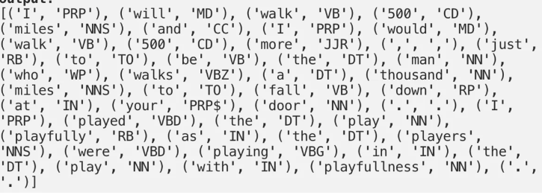
Токенізация текстів Токенізація - це процес, за допомогою якого велика кількість тексту ділиться на менші частини, які називаються лексемами.

Slide 20
Токенізація речень
Токенізація (іноді – сегментація) за реченнями – це процес поділу письмової мови на речення. Ідея виглядає досить простою. В англійській та деяких інших мовах ми можемо виокремлювати речення кожного разу, коли знаходимо певний знак пунктуації – крапку. Але навіть в англійській це завдання нетривіальне, тому що крапка використовується і в скороченнях.
Таблиця скорочень може допомогти під час обробки тексту, щоб уникнути неправильної розстановки меж речень. У більшості випадків для цього використовуються бібліотеки.

Slide 21
Токенізация речень nltk.sent_tokenize ()

Slide 22
Токенізація слів метод word_tokenize ().
Результат токенізації слів можна перетворити на Data Frame для кращого розуміння тексту в програмах машинного навчання. Він також може бути наданий як вхід для подальших етапів очищення тексту, таких як видалення розділових знаків, видалення цифрових символів або закінчення. Моделі машинного навчання потребують числових даних, щоб їх навчити та зробити прогноз. Токенізація слів стає важливою частиною перетворення тексту (рядка) у числові дані.

Slide 23
Стоп слова
Стоп-слова – це слова, які надають особливого значення реченню. Їх можна сміливо ігнорувати, не жертвуючи змістом речення.
У NLTK є встановлений список стоп-слів. Перед першим використанням потрібно завантажити його:
nltk.download(“stopwords”).
Після завантаження можна імпортувати пакет stopwords.
from nltk.tokenize import word_tokenize from nltk.corpus import stopwords nltk.download('stopwords')

Slide 24
Токенізувати текст по словам, видалити стоп-слова

Slide 25
Задача: знайти слова що містять більше 5 символів.

Slide 26
Позначка частин мови (pos). Метод pos_tag()
Щоб позначити кожне слово в корпусі (корпус, або просто «мішок слів»), який ми створили після перетворення пропозицій шляхом токенізації необхідно скористатися методом pos_tag().
Метод pos_tag() приймає список токенізованих слів і позначає кожне з них відповідним ідентифікатором частин мови в кортежі.
Наприклад, VB відноситься до «дієслова», NNS відноситься до «іменникам множини», DT відноситься до «визначника».
Ці теги майже завжди є досить точними, але іноді вони можуть бути неточними. Однак попередньо навчені моделі зазвичай припускають, що англійська мова написана правильно з дотриманням граматичних правил.
nltk.download('averaged_perceptron_tagger')

Slide 28
Висновки
Обробка природної мови використовується для побудови таких програм, як класифікація тексту, інтелектуальний чат-бот, сентиментальний аналіз, переклад мови тощо.
Набір інструментів "Природна мова" має дуже важливий модуль NLTK для позначення речення, який додатково складається з підмодулів.
Токенізація в НЛП - це процес, за допомогою якого велика кількість тексту ділиться на менші частини, які називаються лексемами.
Метод sent_tokenize() розділяє текст на речення. Токенізатор речень в Python NLTK є важливою функцією для машинного навчання.
Ми використовуємо метод word_tokenize (), щоб розділити речення на слова. Вихід маркера слів у NLTK можна перетворити на Data Frame для кращого розуміння тексту в програмах машинного навчання.

Slide 29
Використані джерела
https://medium.com/stinopys/%D1%81%D0%BB%D0%BE%D0%B2%D0%BD%D0%B8%D0%BA-nlp-b0fab1027551#ca94 Словник NLP
https://bazilik.media/ia-stvoriuiu-chat-boty-j-rozrobliaiu-holosovykh-pomichnykiv-istorii-nlp-inzheneriv/ Хто такий NLP-інженер
https://medium.com/@felixvidalgu/nlp-for-text-classification-43a83deca302 NLP
https://www.nltk.org/ Документація

